Slide 1

Día, Fecha: | Martes, 27/02/2026
Hora de inicio: | 17:20hrs
Organización de Lenguajes y Compiladores 2 Sección A
Diego Felipe Cali Morales

Slide 2
¿Por qué estudiar compiladores?

Slide 3
Agenda
Repaso Parseo LR y LL
Motivaciones para estudiar compiladores
¿Qué aprendemos de cada fase?
Instalación de Herramientas
Ejemplo de ANTLRv4
Dudas
Recordatorio:
Foro de esta semana.
Ponderación del Curso.
Form asignación al dtt.
Recursos:
ANTLR
PHP
Tablas Parseo
Valor:
Curiosidad Académica

Slide 4
Continuemos con el repaso
Repasemos Parseo LR y LL

Slide 5
Variante LALR

Slide 6
Motivaciones para estudiar compiladores
¿Porqué estudiar compiladores?

Slide 7
¿Qué realmente voy a aprender?…
✔ Pensar en etapas: No todo se resuelve de una vez.
✔ Diseñar interfaces claras: Cada fase recibe una entrada bien definida y produce una salida precisa.
✔ Aceptar la formalidad: Las reglas no son caprichosas, permiten razonamiento automático.
✔ Separar preocupaciones: Una de las habilidades más importantes de la ingeniería moderna.

Slide 8
¿Qué nos enseña cada una?

Slide 9
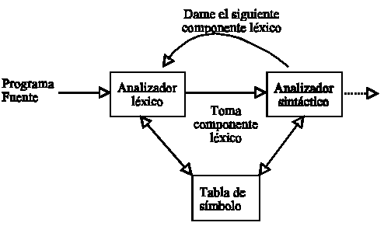
Análisis Léxico
“No todo detalle es importante al mismo nivel
primero hay que delimitar el problema.”

Slide 10
Análisis Sintáctico
Estructura antes que significado
Pensar en reglas formales
Diseñar lenguajes y contratos

Slide 11
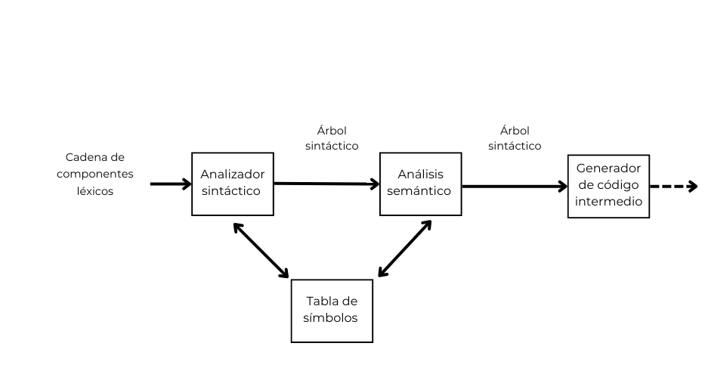
Análisis Semántico
Entender que:
Algo puede ser bien formado pero incorrecto

Slide 12
Instalación de Herramientas

Slide 13
Ejemplo de ANTLRv4
Hagamos una calculadora

